Slide 1
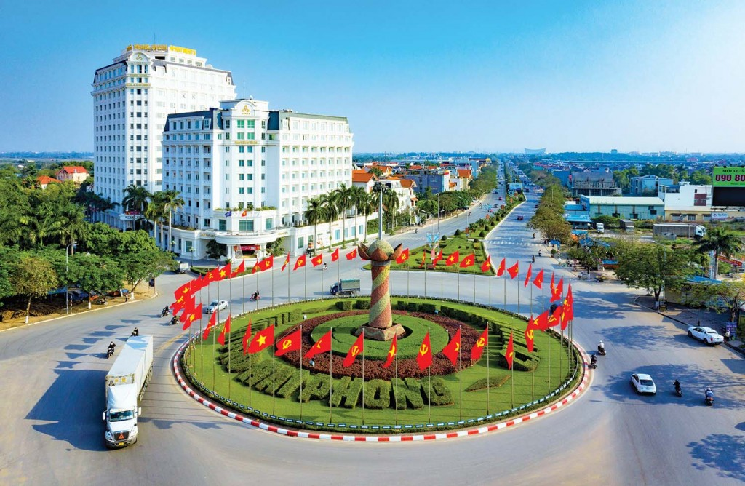

KẾ HOẠCH CSGD TRẺ CHỦ ĐỀ: QUÊ HƯƠNG – BÁC HỒ VỚI CÁC CHÁU THIẾU NHI LỚP 4B4
Thời gian thực hiện: 3 tuần từ 21/04 - 09/05/2025
Nhánh 1: Hải Phòng trong mắt em
Nhánh 2: Bác Hồ với các cháu thiếu nhi

Slide 2
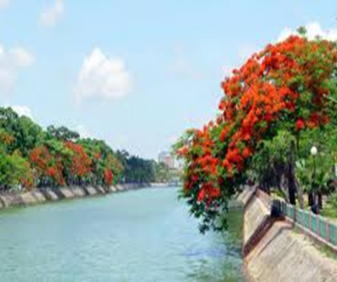
KẾ HOẠCH NHÁNH II: Hải Phòng trong mắt em
 | Thứ 2/ ngày 12/05/2025 | Thứ 3/ ngày 13/05/2025 | Thứ 4/ ngày 14/05/2025 | Thứ 5/ ngày 15/05/2025 | Thứ 6/ ngày 16/05/2025
Hoạt động học | HOẠT ĐỘNG STEAM (IDP) Thiết kế nón lá | PHÁT TRIỂN NHẬN THỨC So sánh, sắp xếp theo quy tắc. | PHÁT TRIỂN NGÔN NGỮ Thơ: Bến cảng Hải Phòng | PHÁT TRIỂN THỂ CHẤT Nhảy lò cò 3m | PHÁT TRIỂN THẨM MỸ Dạy KNCH bài: Quê hương tươi đẹp
Hoạt động ngoài trời | *Hoạt động: - Quan sát: Cây sấu - TCVĐ: Nhảy Cóc - Chơi tự do: (KV số 1) + Chơi tô tượng. + Bán: Ngô, khoai sắn, bánh kẹo, bim bim... + Bán các loại quà lưu niệm . + Chơi một số trò chơi dân gian: Ô ăn quan, cua cắp + Chơi với đồ chơi ngoài trời | *Hoạt động: - Quan sát: Cây cau cảnh -TCVĐ: Cáo và gà con. - Chơi tự do: (KV số 2) + Kể chuyện sáng tạo + Chơi các đồ chơi âm nhạc, trò chơi âm nhạc và trình diễn thời trang. + Chơi với đồ chơi ngoài trời | * Hoạt động: - Quan sát: Cây hồng xiêm - TCVĐ: Xi ba khoai - Chơi tự do: (KV số 3) + Khu vận động - Chơi kéo mo cau - Chèo thuyền thúng - Nhảy dây. Đá cầu - Ném bóng vào rổ - Nhảy bao bố + Chơi với đồ chơi ngoài trời | * Hoạt động: - Quan sát: Cây mít - TCVĐ: Mèo đuổi chuột - Chơi tự do: (KV số 4) - Chơi câu cá - Chơi đồ chơi với cát. - Chơi thí nghiệm vật chìm - nổi - Chơi thí nghiệm những quả bóng vui nhộn; hạt gạo nhảy múa; đường đi của màu nước; vẽ tranh trên sữa - Xưởng nhuộm màu. + Chơi với đồ chơi ngoài trời | * Hoạt động: - Quan sát: Quan sát trò chuyện và đàm thoại về thời tiết - TCVĐ : Cua bò ngang - Chơi tự do: + Chơi trò chơi giao thông: đạp xe, đi ô tô, đóng vai chú cảnh sát giao thông. + Chơi đồ chơi ngoài trời trong khu vực chơi theo ý thích.
Hoạt động chiều | - TC: “ Tìm bạn thân” - Chơi trò chơi: Dung dăng dung dẻ - TC: Kể chuyện sáng tạo theo tranh: Một chuyến bay - Dạy trẻ giữ trật tự, không làm ảnh ảnh hưởng đến người khác trong rạp chiếu phim | - Trò chơi dung dăng dung dẻ - Ôn luyện sắp xếp theo quy tắc - Nghe hát bài: Quê hương. Quê hương em biết bao tươi đẹp… | - Trò chơi: Truyền tin - Kể chuyện sáng tạo theo tranh: Một chuyến bay - Ôn bài thơ: Bến cảng Hải Phòng | - Xem video, trò chuyện về tên gọi, kể một vài nét đặc trưng của Cát Bà, đền thờ Trạng Trình - Nguyễn Bỉnh Khiêm, Đền thờ nữ tướng Lê Chân…. - Nhóm 1: Trò chơi: Tìm hình ảnh về một số danh lam, thắng cảnh, di tích lịch sử của quê hương Hải Phòng - Nhóm 2: Chơi trò chơi trong góc chơi theo ý thích | - Xem video, tìm hiểu một số hoạt động lễ hội Hoa phượng đỏ, chọi trâu ở Đồ Sơn. - Nhóm 1: TC: Bé làm hướng dẫn viên du lịch (Giới thiệu về danh lam thắng cảnh, lễ hội theo video). - Nhóm 2: Gộp/tách nhóm đối tượng trong phạm vi 5 bằng các cách khác nhau.

Slide 3
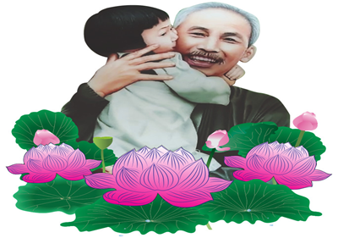
KẾ HOẠCH NHÁNH III: DỰ ÁN STEAM: BÈ NỔI
Tuần | Thứ 2/ Ngày 19/05/2025 | Thứ 3/ Ngày 20/05/2025 | Thứ 4/ Ngày 21/05/2025 | Thứ 5/ Ngày 22/05/2025 | Thứ 6/ Ngày 23/05/2025
Hoạt động học | PHÁT TRIỂN THẨM MỸ Cắt dán Lăng Bác Hồ | PHÁT TRIỂN NGÔN NGỮ Làm quen chữ cái a, ă, â. | PHÁT TRIỂN THẨM MỸ Múa: Em mơ gặp Bác Hồ | PHÁT TRIỂN NHẬN THỨC KPXH: Bé với quyền được tham | PHÁT TRIỂN NGÔN NGỮ Thơ: Tết thiếu nhi
Hoạt động ngoài trời | *Hoạt động: - Quan sát: Quan sát cây hoa dâm bụt -TCVĐ: Nhảy sạp - Chơi tự do: (KV số 4) + Làm đất trồng củ khoai tây + Cắt tỉa cây, tưới cây + Quan sát, theo dõi, ghi kết quả sự phát triển của cây đỗ | *Hoạt động: - Quan sát: Cây Mít -TCVĐ: Cáo ơi ngủ à? - Chơi tự do: (KV số 1) + Chơi với màu nước: Vẽ tranh Lăng Bác, hoa sen + Chơi bàn cờ, xúc xắc, ô ăn quan… + Nặn tò he + Chơi ô ăn quan + Chơi với đồ chơi ngoài trời | *Hoạt động: - Quan sát: Thời tiết. - TCVĐ: Trời nắng- trời mưa. - Chơi tự do: (KV số 4) - Chơi câu cá - Chơi đồ chơi với cát. - Chơi thí nghiệm vật chìm - nổi - Chơi thí nghiệm những quả bóng vui nhộn; hạt gạo nhảy múa. Xưởng nhuộm vải | *Hoạt động: - Quan sát: Cây hoa ngọc lan -TCVĐ: Đi kiểm chúa la. - Chơi tự do: (KV số 1) + Chơi tô tượng. + Đan tết, bện + Cắt bánh đa + Chơi với đồ chơi ngoài trời | *Hoạt động - Quan sát: Cây phượng - TCVĐ: Xi bô khoai. - Chơi tự do: (KV số 2) - Khu vực sân khấu - Chơi với các loại nhạc cụ âm nhạc: Đàn tơ rưng; trống cơm; mõ dừa; đàn; mũ múa... - Biểu diễn nghệ thuật âm nhạc - Trang phục biểu diễn - Kể chuyện sách tạo - Đóng kịch - Xem sách truyện chủ đề.
Hoạt động chiều | - Trò chuyện, xem video, tranh ảnh Bác Hồ và một số địa điểm gắn với hoạt động của Bác Hồ (chỗ ở, nơi làm việc…). - Nhóm 1: Làm album về một số địa điểm gắn với hoạt động của Bác Hồ. - Nhóm 2: Trò chơi: Tô tranh hoa sen, Lăng Bác | - Xem tranh ảnh một số địa danh gắn liền với hoạt động của Bác Hồ: Làng Sen, Bến nhà Rồng. - Trò chơi: Mèo đuổi chuột. - Đọc đồng dao: Đồng đăng có phố kỳ lừa | - Trò chơi: Rồng rắn - Đọc thơ: Ảnh Bác - Chắp ghép các hình học để tạo ra các hình hoa sen, Lăng Bác - Xếp hàng không chen lấn, xô đẩy đùa nghịch khi chờ đợi đến lượt mua vé, tìm số ghế khi xem phim | - Chơi: Kéo cưa - Đọc đồng dao: Con cò bay lả bay la - Quan sát tranh, trò chuyện về lá Cờ của 2-3 quốc gia - Trò chuyện về mong ước của trẻ trong ngày tết thiếu nhi. | - Nghe hát các bài hát về Bác Hồ, tết thiếu nhi - Biểu diễn văn nghệ - Trò chơi: Nông trại ước mơ của gấu trúc. - Nêu gương cuối tuần

